Slide 1
Chương 1: MỞ ĐẦU
PGS. TS. Trần Cao Đệ
Năm 2015

Slide 2
TỪ BÀI TOÁN ĐẾN CHƯƠNG TRÌNH
Mô hình hóa bài toán
  Xác định bài toán cần giải quyết:
    phải làm gì?
    làm như thế nào?
  Hình thức hóa bài toán: phát biểu lại bài toán thực tế thành một bài toán hình thức (hay còn gọi là mô hình toán)

Slide 3
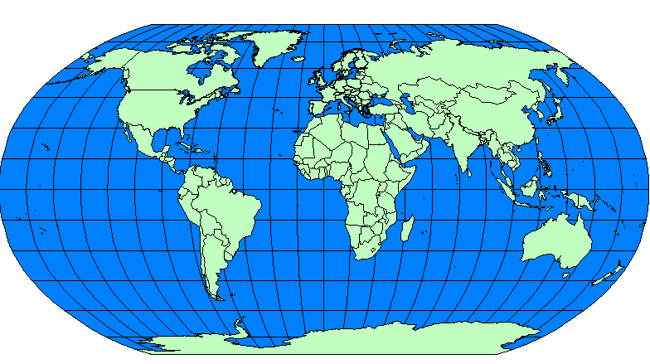
Ví dụ 1: Tô màu bản đồ thế giới.
Mỗi nước đều được tô một màu
Hai nước láng giềng (có biên giới chung) thì phải được tô bằng hai màu khác nhau.
Hãy tìm một phương án tô màu các nước trên bản đồ sao cho số màu sử dụng là ít nhất.

Slide 4
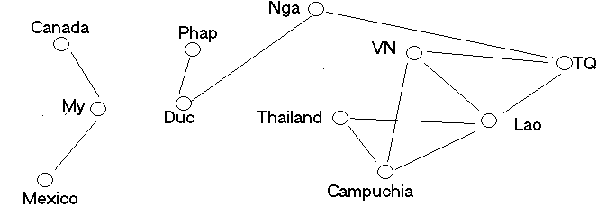
Mô hình hóa bài toán tô màu này
  tìm cách biểu diễn bài toán một cách trừu tượng hơn để gạt bỏ các chi tiết không cần thiết.
    Ghi lại tất cả các nước trên bản đồ
    Mối quan hệ “láng giềng” giữa hai nước
  Một cách mô hình hóa là:
    Mỗi nước như một điểm;
    Hai nước có chung biên giới ta sẽ vẽ một đường nối hai điểm tương ứng.
Bản đồ thế giới và mối quan hệ láng giềng giữa các nước đã được biểu diễn bằng một đồ thị (graph):
  mỗi đỉnh là một nước,
  hai nước có biên giới chung sẽ được nối với nhau bởi một cung.
Bài toán tô màu cho bản đồ thế giới trở thành:
  Tìm cách tô màu cho tất cả các đỉnh đồ thị sao cho hai đỉnh có cạnh nối nhau thì phải được tô bằng hai màu khác nhau
  Số màu được sử dụng là ít nhất.

Slide 5
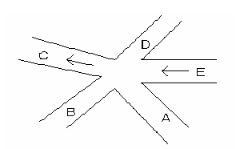
Ví dụ 2: Đèn giao thông
Cho ngã năm như hình, trong đó C và E là các đường một chiều
Hãy thiết kế một bảng đèn hiệu điều khiển giao thông tại ngã năm này một cách hợp lý:
  phân chia các lối đi tại ngã năm này thành các nhóm, mỗi nhóm gồm các lối đi có thể cùng đi đồng thời nhưng không xảy ra tai nạn giao thông
  số lượng nhóm là ít nhất có thể được.

Slide 6
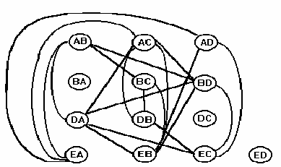
Mô hình hóa
Ghi nhận tất cả các lối đi: AB, AC, AD, BA, BC, BD, DA, DB, DC, EA, EB, EC, ED.
Ghi nhận mối liên quan giữa các lối đi:
  Hai lối không thể đi đồng thời sẽ được vẽ 1 cung nối
Bài toán trở thành: Tô màu lên các đỉnh của đồ thị
  Các lối đi cho phép cùng đi đồng thời sẽ có cùng một màu
  Hai đỉnh có cạnh nối nhau sẽ không được tô cùng màu.
  Số nhóm là ít nhất: số màu được dùng là ít nhất.

Slide 7
Nhận xét
Hai bài toán thực tế: “tô màu bản đồ thế giới” và “đèn giao thông” xem ra rất khác biệt nhau nhưng sau khi mô hình hóa, chúng thực chất chỉ là một, đó là bài toán “tô màu đồ thị”.
Nhiều bài toán cùng mô hình toán
  Giải mô hình toán → giải nhiều bài toán hay giải một lớp các bài toán

Slide 8
Giải thuật (algorithms)
Khi đã có mô hình cho một bài toán:
  Tìm cách giải quyết bài toán trong mô hình đó
  Tìm một giải thuật: đó là một chuỗi hữu hạn các chỉ thị (instruction) mà mỗi chỉ thị có một ý nghĩa rõ ràng và thực hiện được trong một lượng thời gian hữu hạn.
Knuth (1973) định nghĩa giải thuật: là một chuỗi hữu hạn các thao tác để giải một bài toán nào đó.
Các tính chất quan trọng của giải thuật là:
  Hữu hạn (finiteness): giải thuật phải luôn luôn kết thúc sau một số hữu hạn bước.
  Xác định (definiteness): mỗi bước của giải thuật phải được xác định rõ ràng và phải được thực hiện chính xác, nhất quán.
  Hiệu quả (effectiveness): các thao tác trong giải thuật phải được thực hiện trong một lượng thời gian hữu hạn.

Slide 9
Giải bài toán “ tô màu đồ thị”
Bài toán tô màu cho đồ thị không có giải thuật tốt để tìm lời giải tối ưu
  "thử tất cả các khả năng" hay "vét cạn" tất cả các trường hợp có thể có,
  ta chỉ có thể "vét cạn" trong trường hợp đồ thị có số đỉnh nhỏ
HEURISTIC cho bài toán tô màu đồ thị, thường gọi là giải thuật "háu ăn" (GREEDY) là:
  Chọn một đỉnh chưa tô màu và tô nó bằng một màu mới C nào đó.
  Duyệt danh sách các đỉnh chưa tô màu. Đối với một đỉnh chưa tô màu, xác định xem nó có kề với một đỉnh nào được tô bằng màu C đó không. Nếu không có, tô nó bằng màu C đó.
Ý tưởng của Heuristic này là hết sức đơn giản: dùng một màu để tô cho nhiều đỉnh nhất có thể được. Như vậy ta có thể "hi vọng" là số màu cần dùng sẽ ít nhất.

Slide 10
Áp dụng HEURISTIC Greedy cho bài toán« đèn giao thông »
Tô màu xanh cho các đỉnh: AB,AC,AD,BA,DC,ED
Tô màu đỏ cho các đỉnh: BC,BD,EA
Tô màu tím cho các đỉnh: DA,DB
Tô màu vàng cho các đỉnh: EB,EC
AB
AC
AD
BA
BC
BD
DA
DB
DC
EA
EB
EC
ED

Slide 11
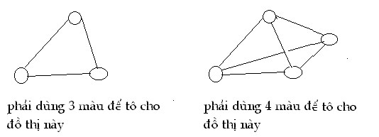
Greedy có cho lời giải tối ưu?
Ta có thể trở lại mô hình của bài toán và dùng tính chất của đồ thị để kiểm tra kết quả. Nhận xét rằng:
  Một đồ thị có k đỉnh và mỗi cặp đỉnh bất kỳ đều được nối nhau thì phải dùng k màu để tô.
  Một đồ thị chứa k đỉnh và mỗi cặp đỉnh bất kỳ đều được nối nhau thì phải dùng ít nhất k màu để tô.

Slide 12
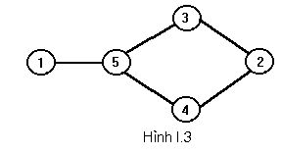
Greedy có cho lời giải tối ưu?
Tô theo GREEDY (xét lần lượt theo số thứ tự các đỉnh) | Tối ưu (thử tất cả các khả năng)
1: đỏ; 2: đỏ | 1,3,4 : đỏ
3: xanh;4: xanh | 2,5 : xanh
5: vàng

Slide 13
Ngôn ngữ giả và tinh chế từng bước
Mô hình hóa → mô hình thích hợp cho bài toán
Hình thức hoá một giải thuật trong thuật ngữ của mô hình đó.
  Khởi đầu là viết những mệnh đề tổng quát
  tinh chế dần thành những chuỗi mệnh đề cụ thể hơn
  Cuối cùng là các chỉ thị thích hợp trong một ngôn ngữ lập trình.
Ví dụ: Heuristic GREEDY, giả sử đồ thị là G, heuristic sẽ xác định một tập hợp Newclr các đỉnh của G được tô cùng một màu, mà ta gọi là màu mới C ở trên. Để tiến hành tô màu hoàn tất cho đồ thị G thì Heuristic này phải được gọi lặp lại cho đến khi toàn thể các đỉnh đều được tô màu.

Slide 14
Thủ tục GREEDY với ngôn ngữ giả PASCAL
PROCEDURE GREEDY ( var G: GRAPH ; var Newclr: SET );
begin
{1} Newclr := ∅;
{2} for (mỗi đỉnh v chưa tô màu của G) do
{3} if (v không được nối với một đỉnh nào trong Newclr) then begin
{4} đánh dấu v đã được tô màu;
{5} thêm v vào Newclr;
end;
end;
Trong thủ tục bằng ngôn ngữ giả:
từ khoá của ngôn ngữ PASCAL
mệnh đề tiếng Việt.
"kiểu dữ liệu trừu tượng" GRAPH, SET

Slide 15
Tinh chế từng bước
Mệnh đề if ở {3} có thể chi tiết hoá hơn nữa như sau:
PROCEDURE GREEDY ( var G: GRAPH ; var Newclr: SET );
begin
{1} Newclr:= ∅;
{2} for (mỗi đỉnh v chưa tô màu của G) do begin
{3.1} found:=false;
{3.2} for (mỗi đỉnh w trong Newclr) do
{3.3} if (có cạnh nối giữa v và w) then
{3.4} found:=true;
{3.5} if found=false then begin
{4} đánh dấu v đã được tô màu;
{5} thêm v vào Newclr;
end;
end;
end;

Slide 16

Kiểu dữ liệu trừu tượng
GRAPH và SET ta coi như tập hợp
  Có nhiều cách để biểu diễn tập hợp trong ngôn ngữ lập trình: xem các tập hợp như là một danh sách (LIST) các số nguyên biểu diễn chỉ số của các đỉnh và kết thúc bằng một giá trị đặc biệt NULL.

Slide 17
PROCEDURE GREEDY ( var G: GRAPH ; var Newclr: LIST );
var found:boolean;
v,w :integer;
begin
Newclr:= ∅;
v:= đỉnh đầu tiên chưa được tô màu trong G;
while v<>null do begin
found:=false;
w:=đỉnh đầu tiên trong newclr;
while( w<>null) and (not found) do begin
if có cạnh nối giữa v và w then
found:=true;
else w:= đỉnh kế tiếp trong newclr;
end;
if found=false then begin
đánh dấu v đã được tô màu;
thêm v vào Newclr;
end;
v:= đỉnh chưa tô màu kế tiếp trong G;
end;
end;

Slide 18
Chú ý việc dùng ngôn ngữ giả
Mục đích:
  phát họa ý tưởng của giải thuật
  tránh sa đà vào cú pháp của ngôn ngữ.
Các bước tinh chế về sau: thủ tục ngôn ngữ giả càng gần giống với chương trình trong một ngôn ngữ lập trình.
Việc chọn ngôn ngữ giả tựa PASCAL hay tựa C hay tựa một một ngữ lập trình nào khác là tùy thuộc vào thói quen của người sử dụng, vào sự quen thuộc với ngôn ngữ lập trình.

Slide 19
Nếu người dùng quen thuộc với ngôn ngữ C có thể viết thủ tục với ngôn ngữ giả tựa C như sau :
void GREEDY ( GRAPH& G, SET& Newclr ){
/*1*/ Newclr = ∅;
/*2*/ for (mỗi đỉnh v chưa tô màu của G)
/*3*/ if (v không được nối với một đỉnh nào trong Newclr){
/*4*/ đánh dấu v đã được tô màu;
/*5*/ thêm v vào Newclr;
}
}

Slide 20
Thủ tục tinh chế được viết tựa C như sau:
void GREEDY ( GRAPH& G, SET& Newclr )
{
/*1*/ Newclr= ∅;
/*2*/ for (mỗi đỉnh v chưa tô màu của G) {
/*3.1*/ int found=0;
/*3.2*/ for (mỗi đỉnh w trong Newclr)
/*3.3*/ if (có cạnh nối giữa v và w)
/*3.4*/ found=1;
/*3.5*/ if (!found) {
/*4*/ đánh dấu v đã được tô màu;
/*5*/ thêm v vào Newclr;
}
}
}

Slide 21
Tinh chế thêm một bước nữa:
void GREEDY ( GRAPH& G, LIST& Newclr ){
  Newclr= ∅;
  int v= đỉnh đầu tiên chưa được tô màu trong G;
  while (v<>null) {
    int found=0;
    int w=đỉnh đầu tiên trong newclr;
    while( w<>null) && (!found)
      If (có cạnh nối giữa v và w) found=1;
      else w= đỉnh kế tiếp trong newclr;
    if (!found) {
      Đánh dấu v đã được tô màu;
      Thêm v vào Newclr;
    }
  v= đỉnh chưa tô màu kế tiếp trong G;
  }
}

Slide 22
Tóm tắt các bước tiếp cận với một bài toán
Mô hình hoá bài toán bằng một mô hình toán học thích hợp.
Tìm giải thuật trên mô hình này.
  Giải thuật có thể mô tả một cách không hình thức, tức là nó chỉ nêu phương hướng giải hoặc các bước giải một cách tổng quát.
Hình thức hoá giải thuật bằng cách viết một thủ tục bằng ngôn ngữ giả, rồi chi tiết hoá dần ("mịn hoá") , kết hợp với việc dùng các kiểu dữ liệu trừu tượng và các cấu trúc điều khiển trong ngôn ngữ lập trình để mô tả giải thuật.
Cài đặt giải thuật trong một ngôn ngữ lập trình cụ thể (Pascal,C,...). Ở bước này ta dùng các cấu trúc dữ liệu được cung cấp trong ngôn ngữ, ví dụ Array, Record,... để thể hiện các kiểu dữ liệu trừu tượng,

Slide 23
KIỂU DỮ LIỆU TRỪU TƯỢNG
Khái niệm trừu tượng hóa
  Trừu tượng hóa chương trình
void Main() {
Input_Matrix(A);
Input_Matrix(B);
Matrix_mult(A,B,C);
Print_Matrix(C);
}
Trừu tượng hóa dữ liệu
  Một kiểu dữ liệu trừu tượng (ADT): một mô hình toán học cùng với một tập hợp các phép toán (operator) trừu tượng được định nghĩa trên mô hình đó.
  Ví dụ tập hợp số nguyên cùng với các phép toán hợp, giao, hiệu là một kiểu dữ liệu trừu tượng.
  ADT là sự tổng quát hoá của các kiểu dữ liệu nguyên thuỷ.

Slide 24
ADT - tổng quát hoá các kiểu dữ liệu nguyên thuỷ
Danh sách (LIST) các số nguyên và các phép toán trên danh sách
  Tạo một danh sách rỗng.
  Lấy phần tử đầu tiên trong danh sách và trả về giá trị null nếu danh sách rỗng.
  Lấy phần tử kế tiếp trong danh sách và trả về giá trị null nếu không còn phần tử kế tiếp.
  Thêm một số nguyên vào danh sách.
Nếu chúng ta viết các chương trình con thực hiện các phép toán này, thì ta dễ dàng thay các mệnh đề hình thức trong giải thuật bằng các câu lệnh đơn giản
Câu lệnh | Mệnh đề hình thức
MAKENULL(newclr) | newclr= ∅
w=FIRST(newclr) | w=phần tử đầu tiên trong newclr
w=NEXT(w,newclr) | w=phần tử kế tiếp trong newclr
INSERT( v,newclr) | Thêm v vào newclr

Slide 25
KIỂU DỮ LIỆU - CẤU TRÚC DỮ LIỆU VÀ KIỂU DỮ LIỆU TRỪU TƯỢNG
Kiểu dữ liệu là một tập hợp các giá trị và một tập hợp các phép toán trên các giá trị đó.
  kiểu dữ liệu sơ cấp: int, char
  kiểu dữ liệu có cấu trúc; array, struct.
Cấu trúc dữ liệu:
  Các kiểu dữ liệu có cấu trúc cơ bản (cung cấp bởi NNLT)
  các cấu trúc phức hợp (được tạo ra từ các kiểu dữ liệu cơ bản)
Một kiểu dữ liệu trừu tượng là một mô hình toán học cùng với một tập hợp các phép toán trên nó.
  Kiểu dữ liệu trừu tượng là một kiểu dữ liệu do chúng ta định nghĩa ở mức khái niệm (conceptual), chưa được cài đặt cụ thể bằng một ngôn ngữ lập trình.
  Khi cài đặt một kiểu dữ liệu trừu tượng trong một ngôn ngữ lập trình cụ thể: :
    Biểu diễn kiểu dữ liệu trừu tượng (ở mức khái niệm) bằng một cấu trúc dữ liệu hoặc một kiểu dữ liệu trừu tượng khác đã được cài đặt.
    Viết các chương trình con thực hiện các phép toán trên kiểu dữ liệu trừu tượng.

Slide 26
Hết chương 1

